Slide 1


Eine Präsentation von
Neuland Ingolstadt e.V.
16.11.2022

Slide 2
Neuland CTF
Capture The Flag (CTF) = IT-Sicherheits-/Hacking-Wettbewerb
Einsteigerfreundlich gestaltet
➔ Jeder ist willkommen

Slide 3
Neuland CTF
Gelöste Rätsel/ausgenutzte Sicherheitslücken → “Flaggen”
“Flaggen” → Punkten
Team mit den meisten Punkten gewinnt
Verschiedene Kategorien, bspw. Web, Kryptographie, Reverse Engineering
Verschiedene Schwierigkeitsgrade

Slide 4
Neuland CTF
03.12.2022 ab 10:30 Uhr in G215, THI
Kostenlose Verpflegung
Attraktive Preise für die besten Teams
Merch für alle Teilnehmer

Slide 5
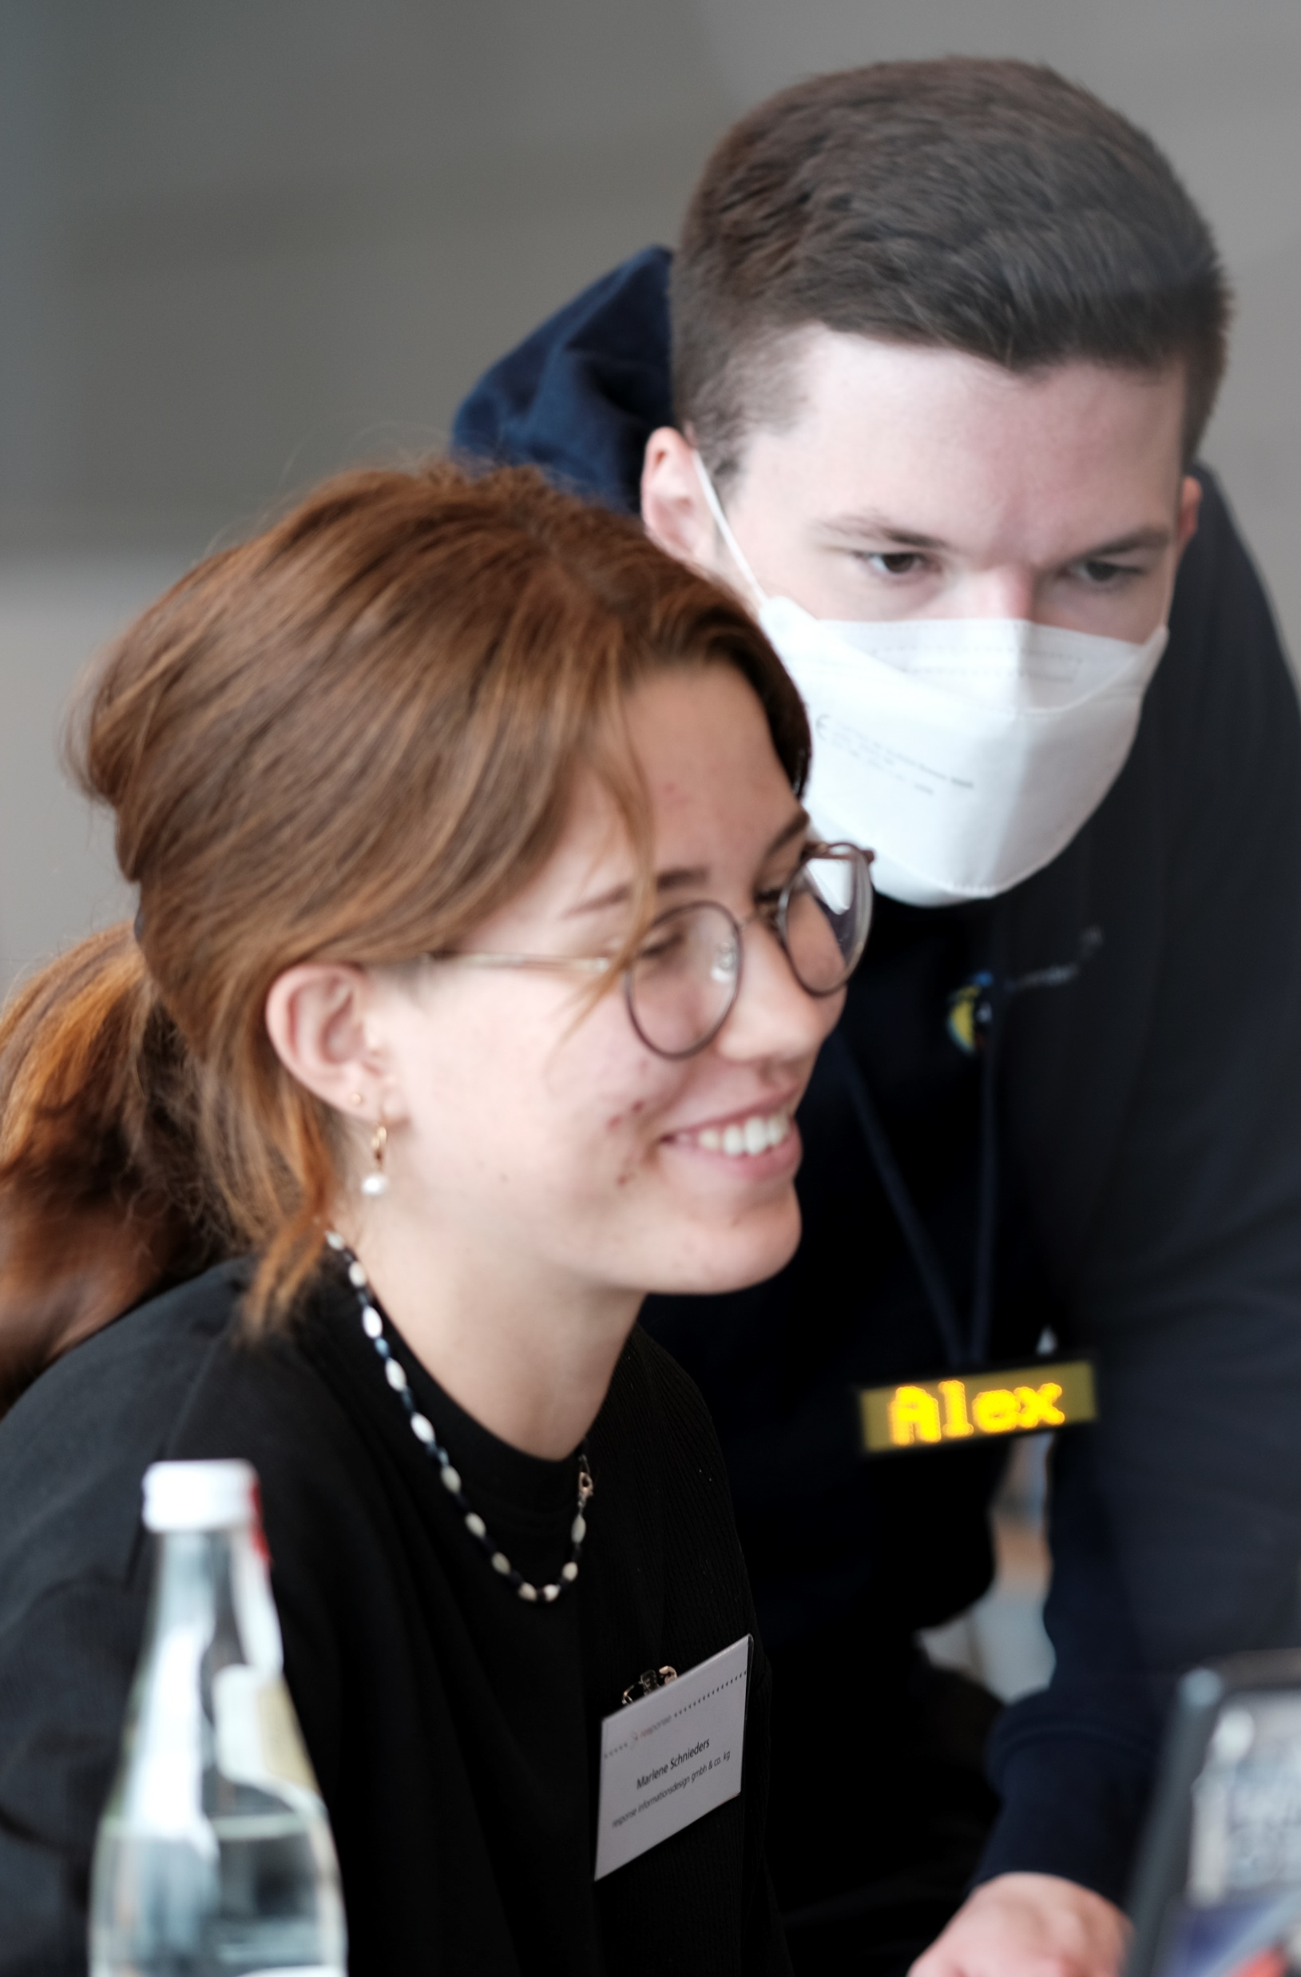
Preise
1. Team: 300 €
2. Team: 200 €
3. Team: 100 €
4. – 8. Team: 15 € Gutschein pro Teammitglied

Slide 6

Zeitplan
10:30 - 11:00 Uhr Begrüßung, Einführung
11:00 - 19:00 Uhr CTF Wettkampfzeitraum
19:00 - 21:00 Uhr Get Together und Essen

Slide 7

CTF-Sponsoren

Slide 8



Vereinssponsoren

Slide 9
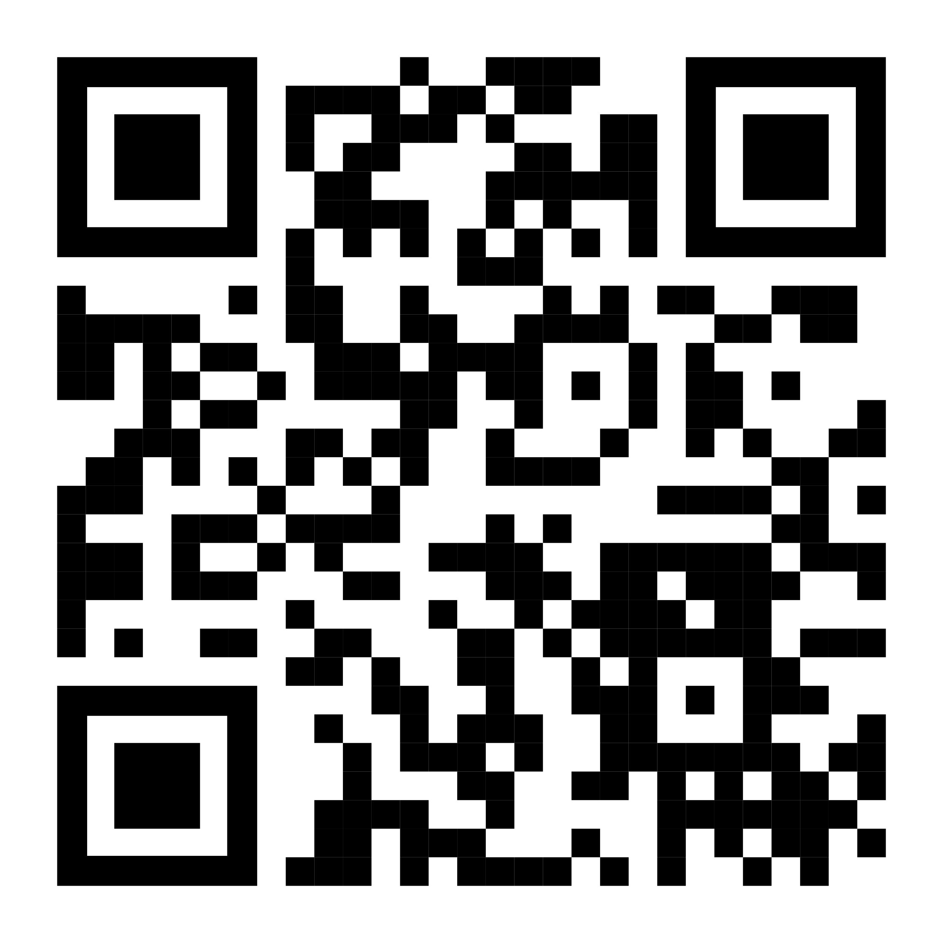
Interesse?
Anmeldung über:
https://ctf.neuland-ingolstadt.de/
Teams: 1 – 3 Personen

